Slide 1
דו״ח תוצאות
מגישים: שליו, עמית, מוחמד

Slide 2


למידה תיאורטית (09.06):
סרטונים של StatQuest על ,RNN CNN ו-LSTM (שיפור של RNN).
סרטון הסבר של Nachiketa Hebbar על Time Series Forcasting עם .LSTM
לקט הסרטונים של Big DataNights (בערך 4 סרטונים מהפלייליסט).
סרטון הסבר של Umar Jamil על מודל Transformers.
ביצענו Code Review יחד עם עמית ועברנו על הקוד של ה-LSTM וה-.CNN

Slide 3

למידה מעשית (09.06):
הצלחנו להתחבר לשרת לאחר העדכון בעזרתו של אליה דרך ה-.Visual Studio
התבצע ניסוי להריץ מודל Transformers דרך המחשב האישי ודרך השרת – בשני המקרים נכשל עקב מחסור בזיכרון כרטיס מסך (גם לאחר הורדת פרמטרים כגון גודל ה-batch, מספר ראשים…)
התנסינו עם המודלים הקיימים (LSTM ו-CNN), הרצנו ואספנו תוצאות במספר תרחישים כאשר בדקנו כל תרחיש עם וללא שלב לחיצת היד:
סינון על פי כמות פאקטות: 50 / 100 / 150.
סינון על פי טווח זמנים: שנייה / 2 שניות / 3 שניות.

Slide 4


CNN
סינון על פי כמות פאקטות:
50 פאקטות:
100 פאקטות:
With
Hand-Shake
150 פאקטות:

Slide 5


50 פאקטות:
100 פאקטות:
Without
Hand-Shake
150 פאקטות:

Slide 6



סינון על פי טווח זמנים:
שנייה:
2 שניות:
With
Hand-Shake
3 שניות:

Slide 7



LSTM
סינון על פי כמות פאקטות:
50 פאקטות:
100 פאקטות:
With
Hand-Shake
150 פאקטות:

Slide 8



50 פאקטות:
100 פאקטות:
Without
Hand-Shake
150 פאקטות:

Slide 9



סינון על פי טווח זמנים:
שנייה:
2 שניות:
With
Hand-Shake
3 שניות:

Slide 10

הקוד

Slide 11
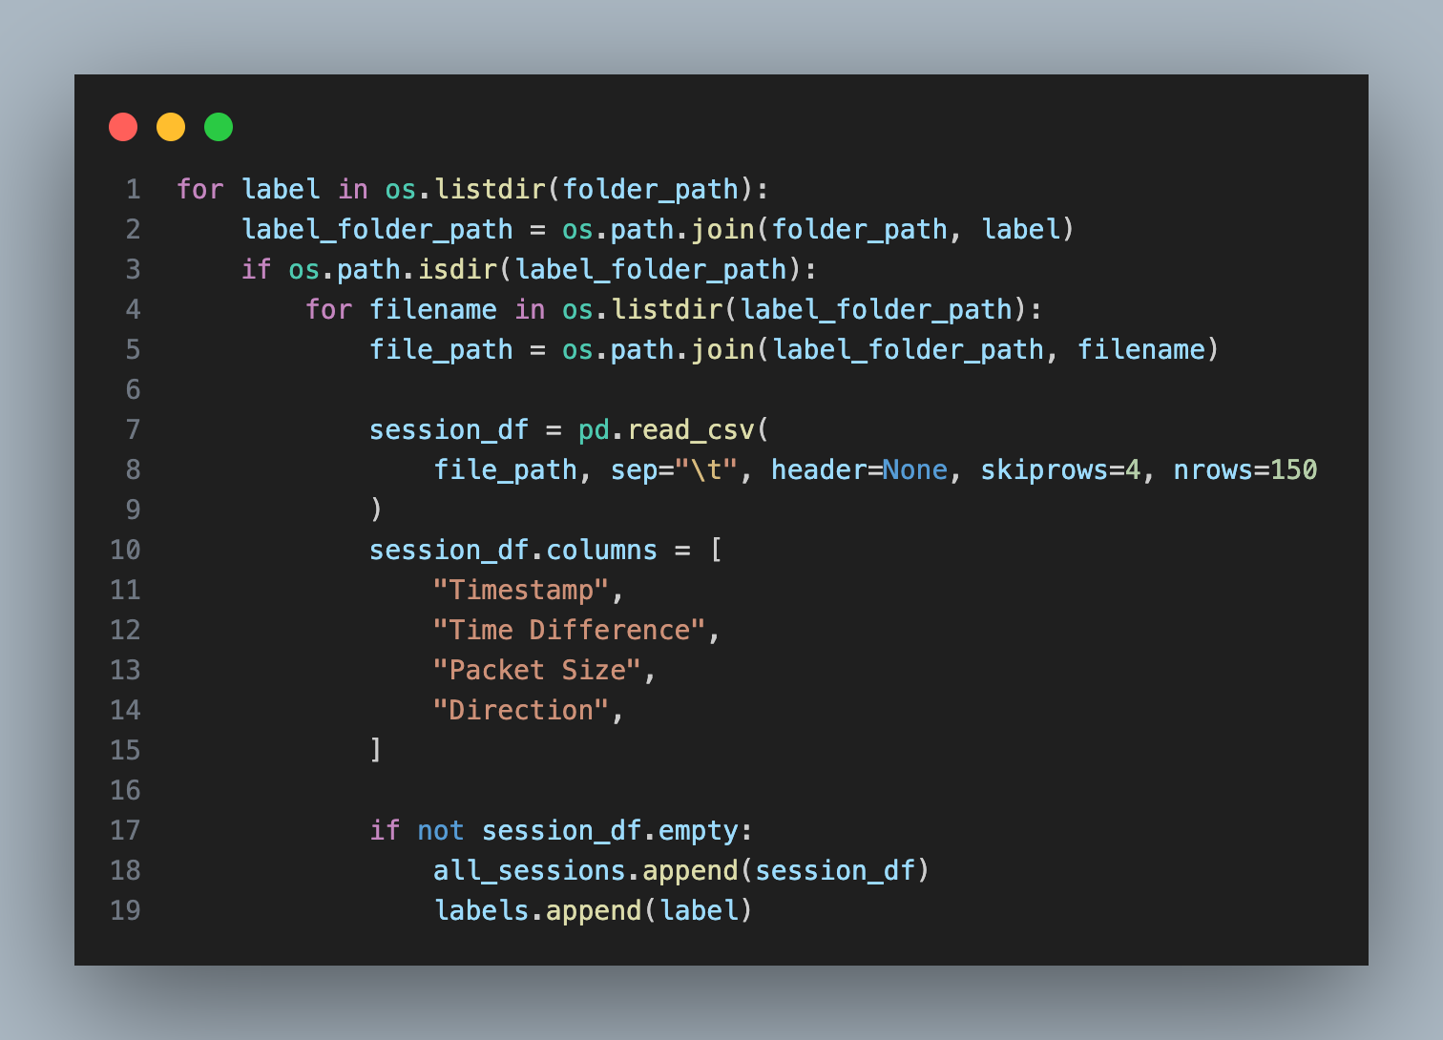
סינון על פי כמות פקטות
מעבר על כל ה-sessions בדאטה של ה-QUIC
המרת כל session ל-Pandas DF
ולקיחת 150 שורות (פקטות) בלבד
שמירת העמודות כפיצ׳רים
הוספת ה-session לאוסף (בתנאי שיש בו פקטות)

Slide 12
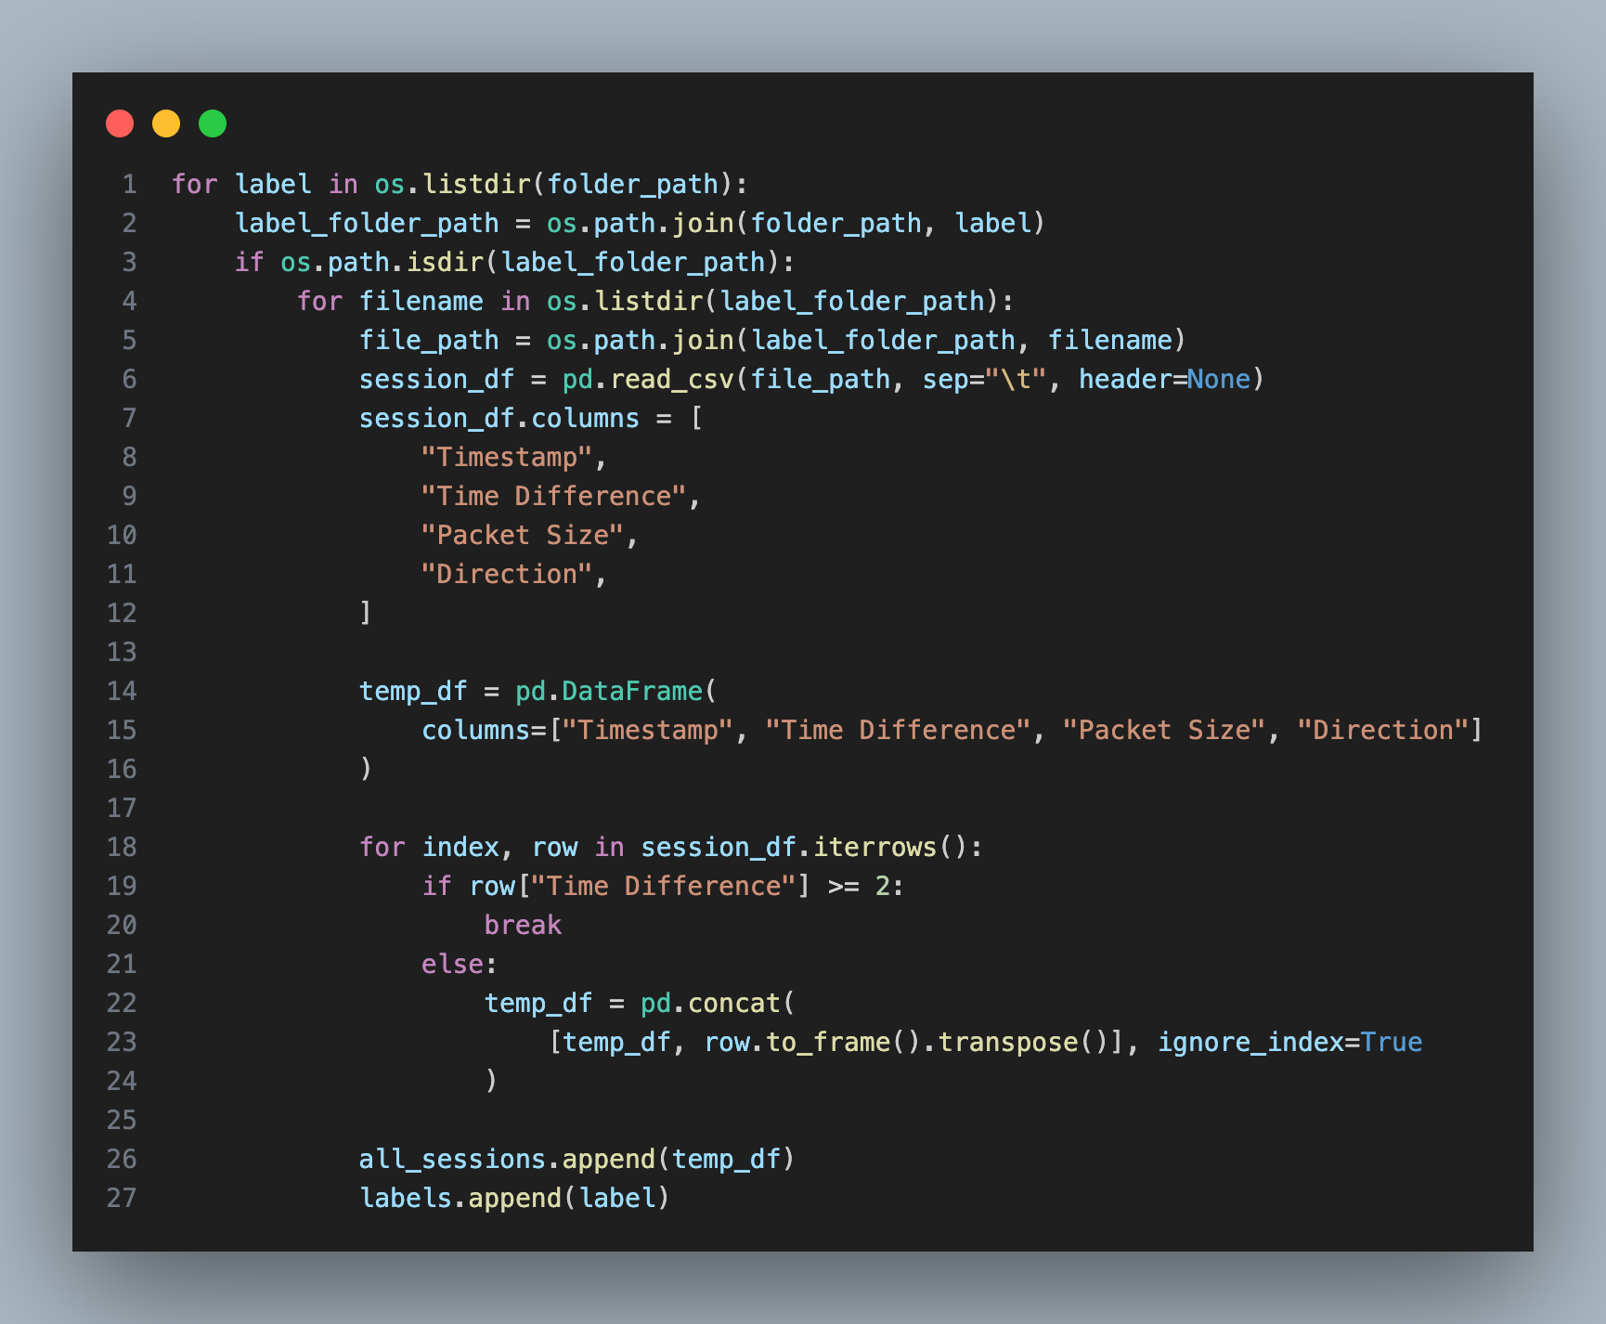
סינון על פי טווח זמנים
מעבר על כל ה-sessions בדאטה של ה-QUIC
המרת כל session ל-Pandas DF
(הפרדת הפיצ׳רים ב-\t)
שמירת העמודות כפיצ׳רים
המרת העמודות לData Frame-
הוסף פקטה ל-session רק אם לא עברו יותר מ-2 שניות
הוספת ה-session לאוסף (בתנאי שיש בו פקטות)

Slide 13
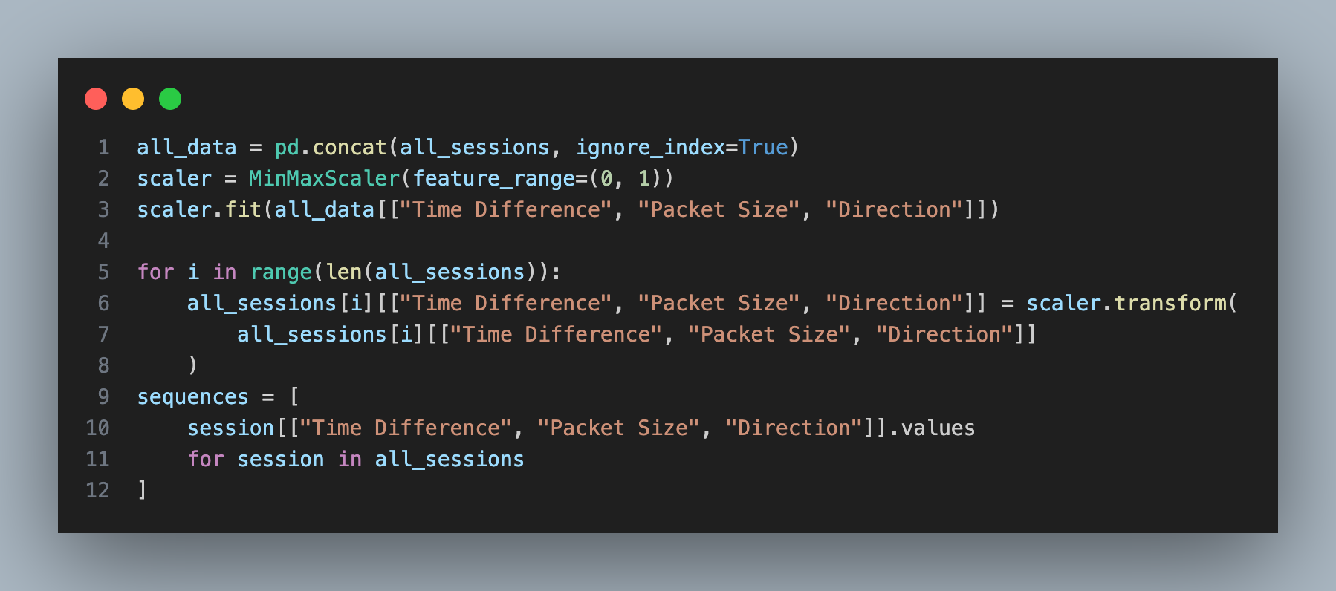
חבר את כל הDF’s- לDF- אחד
נרמל את הפיצ׳רים לטווח (1,0)
יצירת רשימה של סדרות זמן

Slide 14
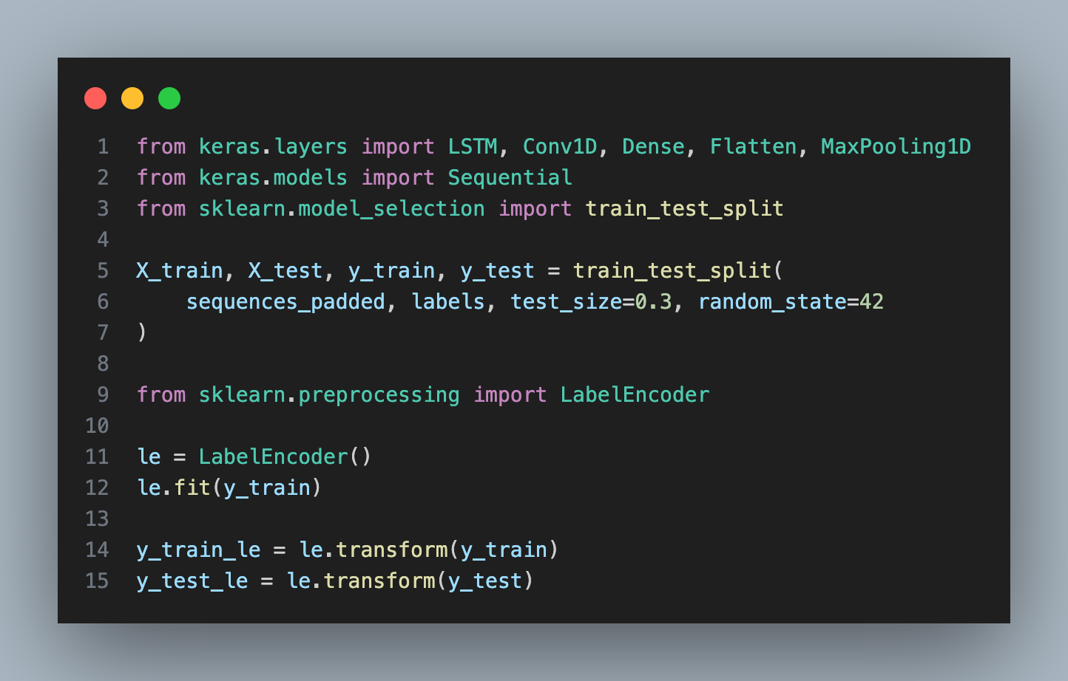
פיצול הדאטה ל:
70% Train, 30% Test
קידוד ה-Labels
המרת ה-Labels לערכים נומריים

Slide 15
CNN

Slide 16
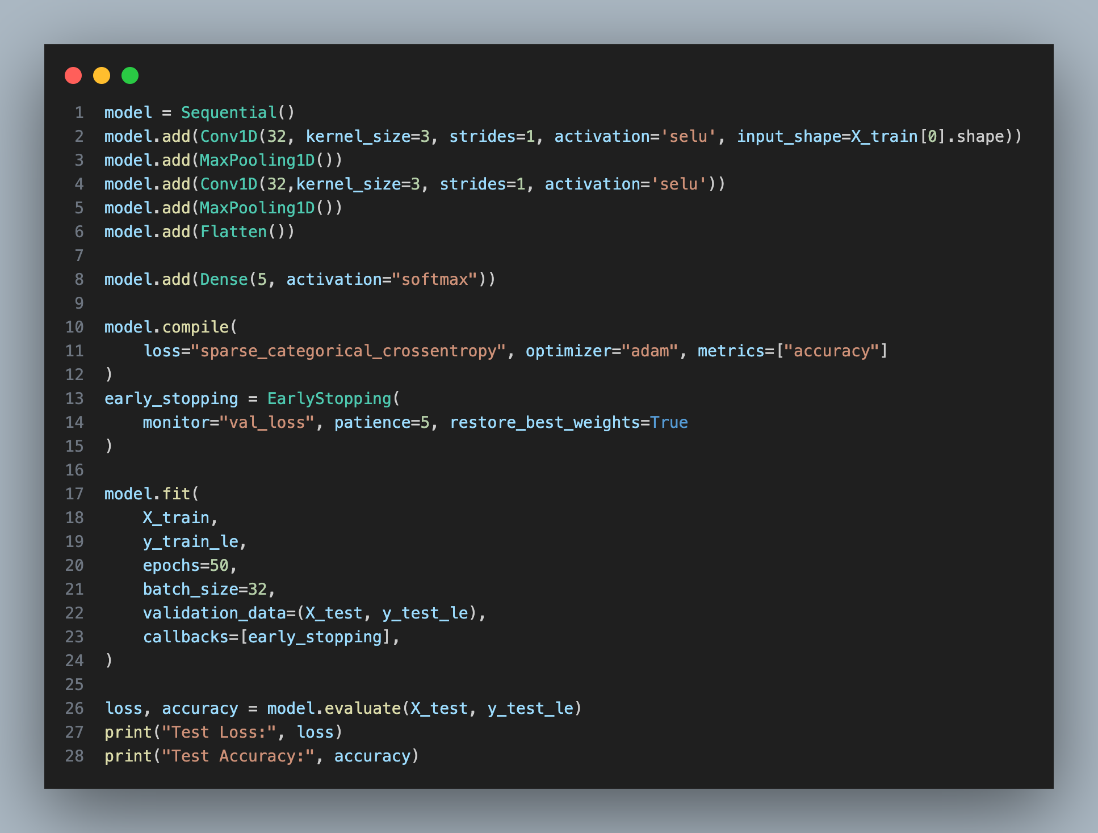
אתחול מודל סדרתי בעל שכבות
הוספת שכבות למודל
הוספת שכבה להמרת התוצאות של השכבות הקודמות לווקטור חד ממדי
הוספת שכבה סופית לסיווג
קימפול המודל
הוספת עצירה מוקדמת
במקרה שאין שיפור בזמן אימון
התחלת אימון המודל
עם 50 סיבובים
חישוב ביצועי המודל
והדפסת התוצאות

Slide 17
LSTM

Slide 18
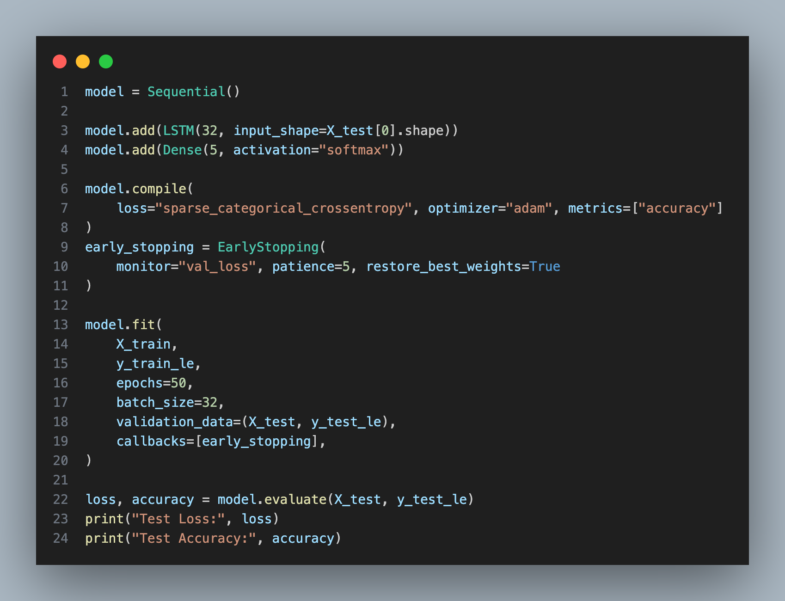
אתחול מודל סדרתי בעל שכבות
הוספת שכבת LSTM עם 32 תאים
הוספת שכבה סופית לסיווג
קימפול המודל
הוספת עצירה מוקדמת
במקרה שאין שיפור בזמן אימון
התחלת אימון המודל
עם 50 סיבובים
חישוב ביצועי המודל
והדפסת התוצאות

Slide 19
Transformers

Slide 20
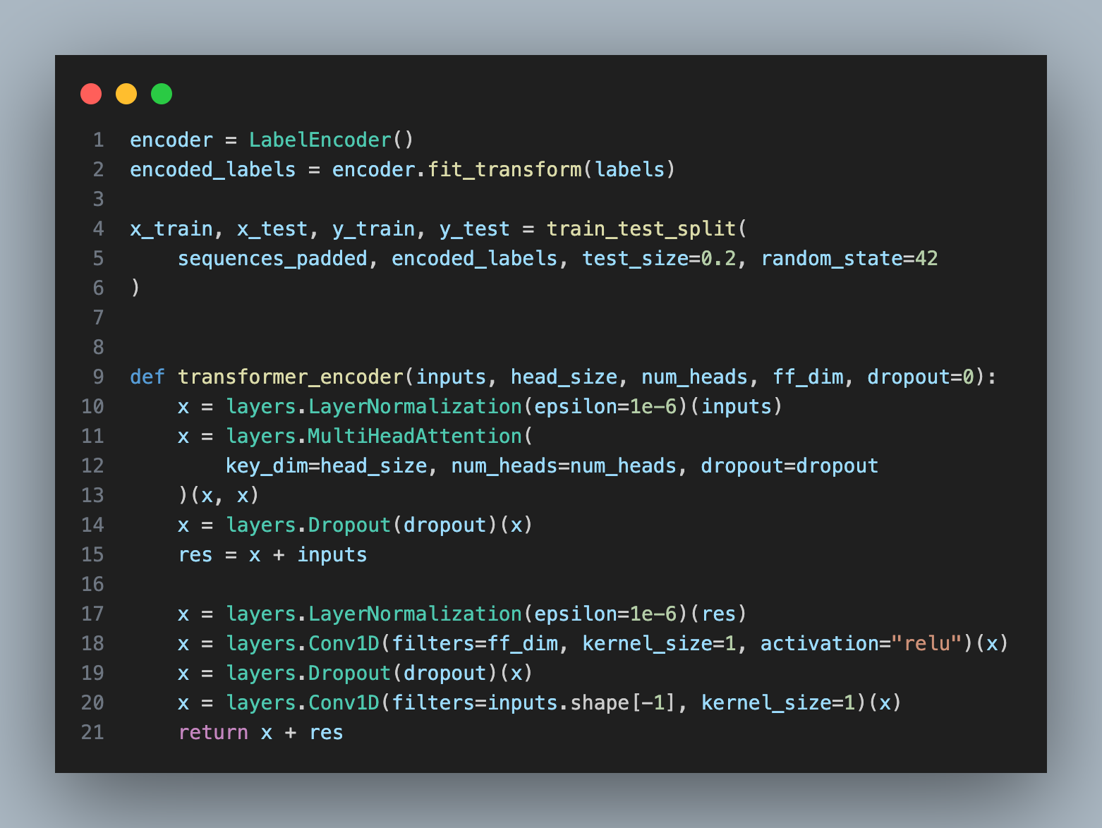
קידוד ה-Labels לערכים נומריים
פיצול הדאטה ל:
80% Train, 20% Test
פונקציה שמגדירה בלוק בודד
לקידוד .transformer
הפלט הוא התוצאה של הפעלת השכבות הבאות לקל:.
נרמול שכבות.
.Multi head self attention
שכבה שמעבירה הלאה.

Slide 21
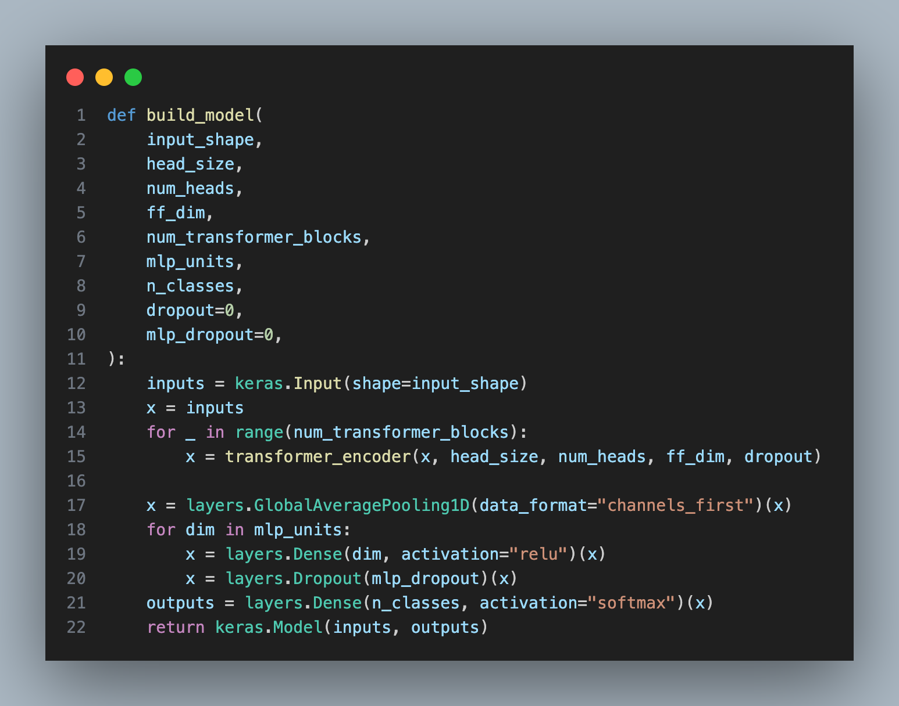
פונקציה שבונה ומחזירה מודל

Slide 22
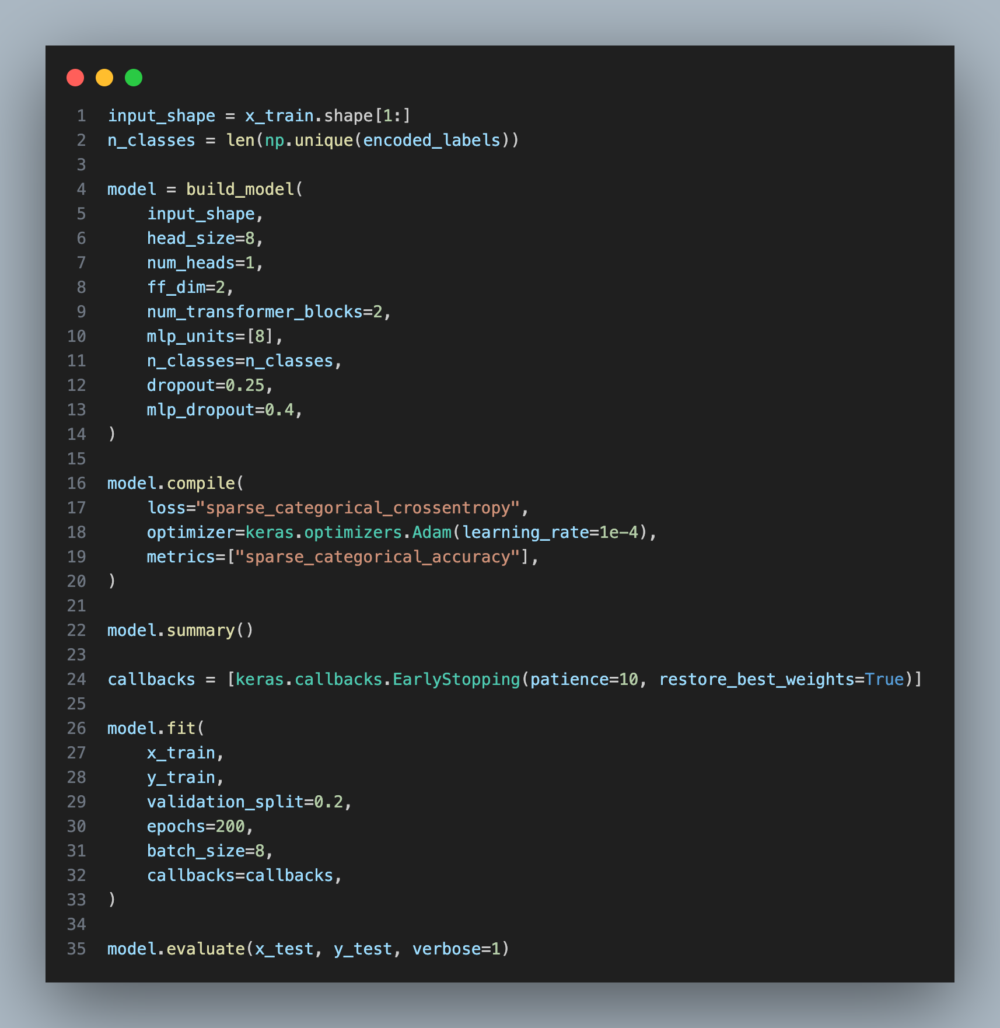
משתנה המבוסס של הצורה של הדאטה המאומן
כמות ה-Labels
בניית המודל
קימפול המודל
הדפסת מידע על המודל
התחלת אימון המודל
עם 200 סיבובים
חישוב ביצועי המודל

Slide 23
למידה תיאורטית (09.13):

Slide 24

למידה מעשית (09.13):
הוספת קישורים לחומר התיאורטי של 09.06.
הוספת הערות לקוד במצגת.
פתיחת חשבון GitHub:
לאור מחקר חדש, החלטנו לבצע התנסות חוזרת עם המודלים הקיימים (LSTM ו-CNN) תוך התעלמות מעמודת ה-,Time Difference והפקת דוח סיווג כאשר בדקנו כל תרחיש ללא שלב לחיצת היד:
סינון על פי כמות פאקטות: 50/ 100.
סינון על פי טווח זמנים: שנייה / 2 שניות.
לא ראינו סיבה להמשיך כי לא הבחנו בשיפור ואף בחלק מהתוצאות בפגיעה בתוצאות.

Slide 25
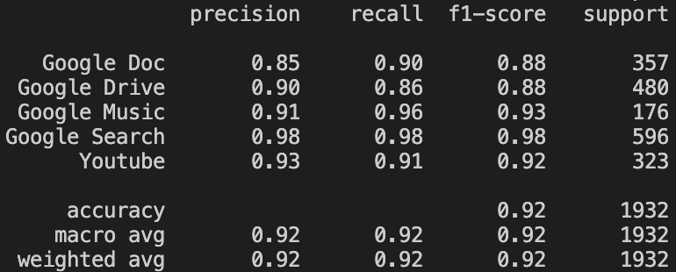
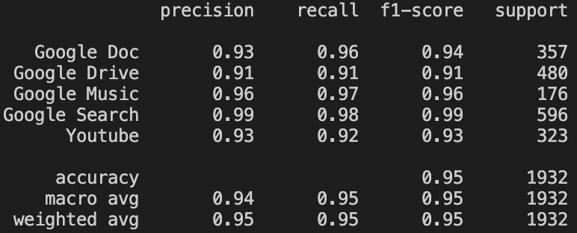
CNN (No Time Difference)
סינון על פי כמות פאקטות:
50 פאקטות:
Without
Hand-Shake
100 פאקטות:

Slide 26
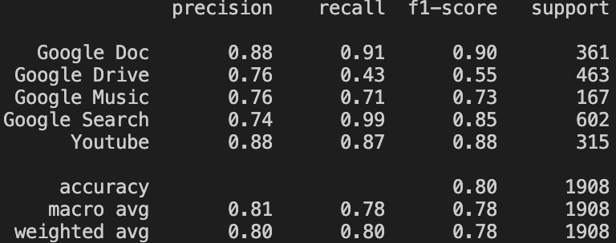
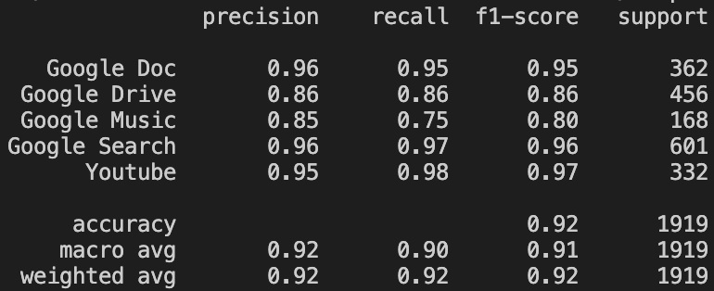
סינון על פי טווח זמנים:
שנייה:
Without
Hand-Shake
2 שניות:

Slide 27
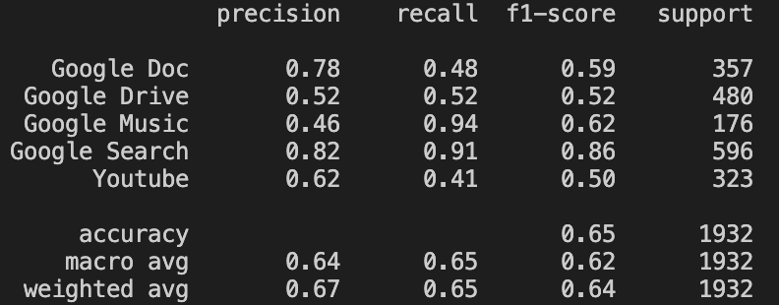

LSTM (No Time Difference)
סינון על פי כמות פאקטות:
50 פאקטות:
Without
Hand-Shake
100 פאקטות:

Slide 28
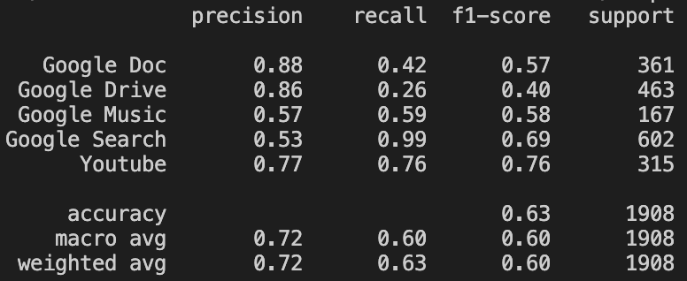
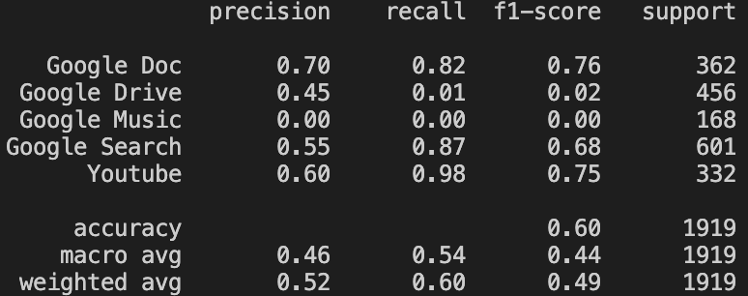
סינון על פי טווח זמנים:
שנייה:
Without
Hand-Shake
2 שניות:

